Slide 1
Machina Learning Skills for ICT Professionals

Slide 2
Context și provocări
MACHINA este un proiect Erasmus KA2, care își propune să abordeze acest deficit de competențe în ML prin creșterea relevanței ofertei C-VET și I-VET în sector, pentru a se asigura că forța de muncă IT existentă și viitoare va avea competențele specifice ML și abilitățile transversale necesare pentru a răspunde la cerințele moderne de la locul de muncă și să reușească într-un domeniu competitiv, în dezvoltare rapidă. De asemenea, proiectul va pune la dispoziție materiale educaționale transnaționale sub formă de OER, pentru a asigura adoptarea pe scară largă și pentru a sprijini furnizarea VET într-un mod rentabil și flexibil.

Slide 3
Obiectivele proiectului MACHINA
Elaborarea unui curriculum comun VET în domeniul învățării automate - Machine Learning (ML), pentru a susține capacitatea lucrătorilor TIC cu competențe tehnice, non-tehnice și meta (soft) căutate.
Introducerea metodelor flexibile de furnizare a formării și resurse pedagogice inovatoare cu acces deschis pentru a sprijini furnizarea VET și achiziția de competențe în domeniul ML.
Încurajarea recunoașterii și integrării cerințelor de competențe ML în cadrele de competență sectoriale și schemele de certificare.
Îmbunătățirea pieței forței de muncă ML și a informațiilor privind competențele la nivelul UE.

Slide 4
Grupuri țintă
Furnizori de educație / formare
Lucrătorii din IT care au nevoie de C-VET
Cursanți I-VET
Reprezentanți ai sectorului și parteneri sociali
Autoritățile publice din educație și acreditare

Slide 5
Principalele rezultate ale proiectului MACHINA
R1: Rezultatele învățării aferente sectorului MACHINE Learning (ML)
R2: Structură curriculară MACHINA și Resurse Educaționale Deschise
R3: Infrastructuri pentru cursuri profesionale deschise online (VOOC)
R4: Cadrul pentru recunoașterea și integrarea cerințelor de competențe ML în schemele de certificare și standardizare
E1- E5: Zilele naționale de informare MACHINA

Slide 6
Activități principale ale proiectului MACHINA
Activități extinse de colectare a informațiilor privind piața muncii și competențe, care conduc la dezvoltarea rezultatelor învățării aferente ML
Dezvoltarea structurii unui curriculum comun VET pentru ML.
Crearea materialelor pedagogice corespunzătoare care să fie oferite ca resurse de educație deschisă.
Dezvoltarea, testarea, livrarea infrastructurii de cursuri profesionale deschise online (VOOC) pe ML
Crearea unui plan (specificații) pentru stabilirea unei calificări ML la nivelul UE pentru lucrătorii TIC.

Slide 7
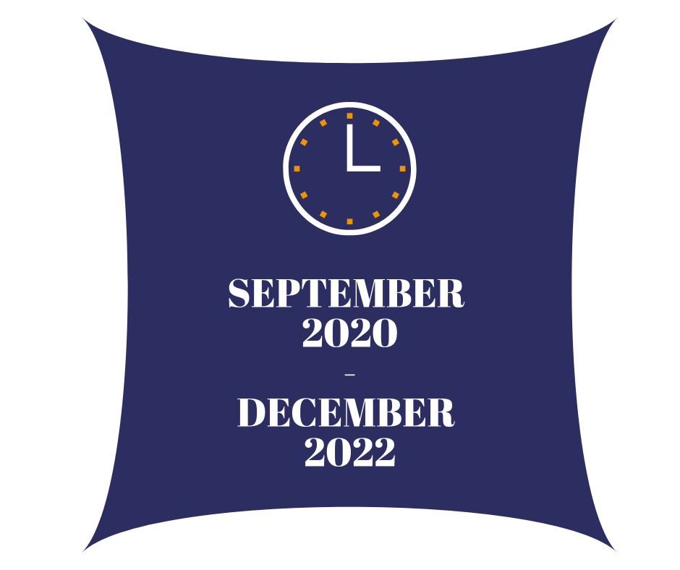
Durată și Contract
Proiectul începe în septembrie 2020 și se va încheia în decembrie 2022.
Proiectul este finanțat de Erasmus + și are un buget de 300K €.
Cinci țări europene diferite vor participa la proiectul MACHINA: Franța, Grecia, Italia, România și Germania.

Slide 8
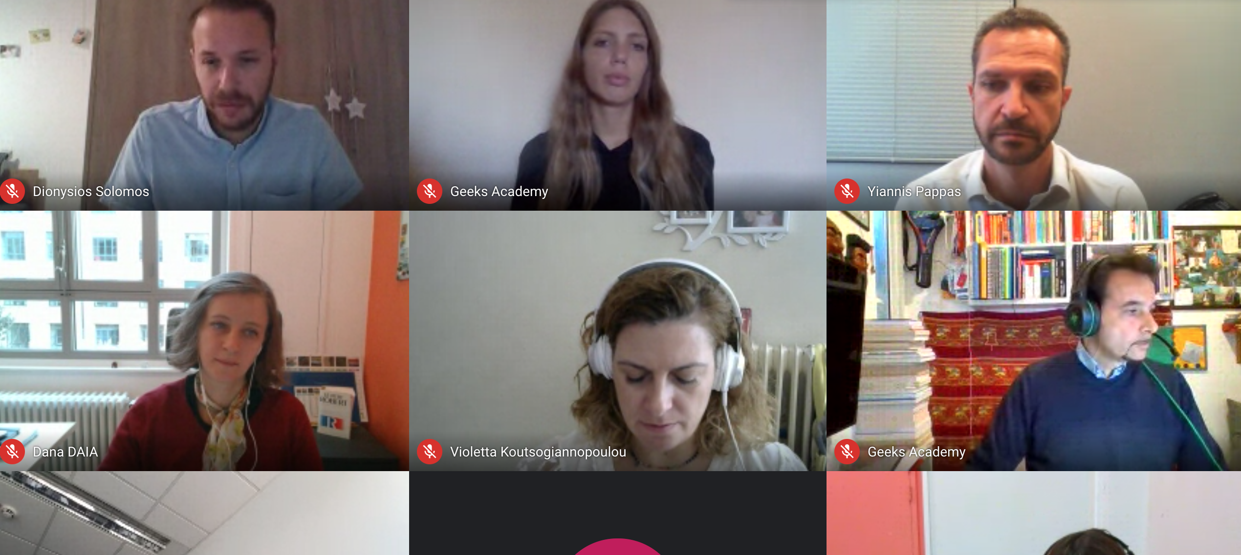
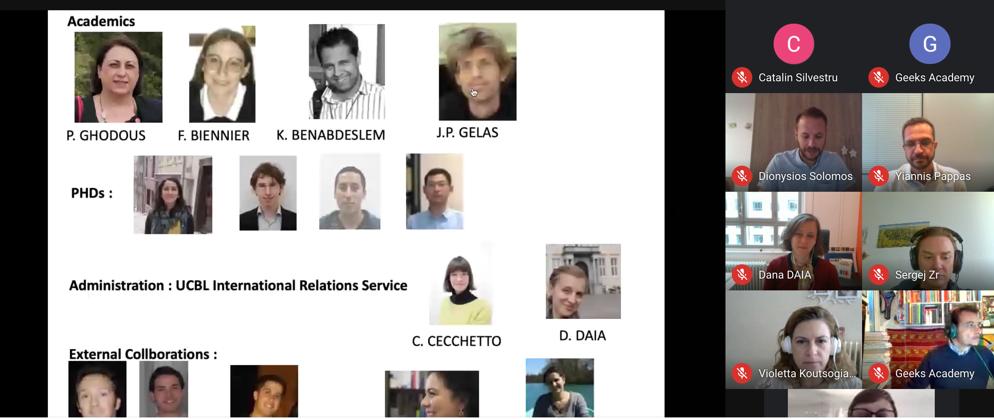
Întâlnire de începere a proiectului
În septembrie 2020, prima întâlnire a proiectului a avut loc online pentru a discuta planul proiectului și asigurarea că toți partenerii au o înțelegere comună a proiectului și a rolurilor lor în cadrul acestuia. Mai mult, a fost evidențiată viziunea comună a cursului de formare, au fost agreate principalele activități și sarcinile suplimentare au fost împărțite. Au fost, de asemenea, discutate în detaliu managementul proiectului și procedurile de raportare, alocarea bugetului și calendarul proiectului.

Slide 9
^{Rezultatul primului semestru}
Rezultatele primului semestru al proiectului Machina sunt:
Rezultatele învățării pentru învățare automată (ML).
Materiale de diseminare, sigla proiectului, site-ul web, broșură, poster și prezentare digitală.
Următoarea întâlnire a partenerilor va avea loc în martie 2021, la Hanovra, Germania.

Slide 10
Partners
UCBL - Lyon, France
EXELIA - Athens, Greece
ANC - Bucharest, Romania
ACADEMY - Rome, Italy
L3S - Hannover, Germany

Slide 11
CONTACT Us:
machina@l3s.de
Follow us:
The Sprijinul Comisiei Europene pentru producerea acestei publicații nu constituie o aprobare a conținutului care reflectă doar opiniile autorilor, iar Comisia nu poate fi trasă la răspundere pentru orice utilizare a informațiilor conținute în aceasta.

